Slide 1


Invatare automata
Universitatea Politehnica Bucuresti Anul universitar 2016-2017
Adina Magda Florea

Slide 2
Curs nr. 3
Invatarea prin recompensa (RL)
RL – Metode
Invatare RL pasiva
Invatare RL activa
Invatare bazat pe regret
2

Slide 3
1. RL - Metode
Exploreaza mediul si utilizeaza recompensa pentru a invata utilitati ale starilor sau politici pentru acest mediu
In MDP agentul are un model complet al mediului
In RL agentul nu are un astfel de model
Invatare pasiva
Politica agentului este fixa
Agentul trebuie sa invete utilitatea starilor sau a perechilor stare-actiune
Invatare activa
Agentul trebuie sa invete si ceea ce trebuie sa faca: actiuni + exploatare vs explorare
3

Slide 4
Invatarea recompensei pe termen lung (utilitatii)
Ce se stie prin explorare?
O secventa de stari si recompensa asociata, de ex.
S₁(R=0) → S₂(R=0) → S₃(R=4) →
S₄ (R=0) → S₅ (R=0)
Pe baza acestei secvente sa se estimeze U*(S₁), U*(S₂) …
La MDP stiam probabilitatile de tranzitie intre stari pt a calcula U*
Aici nu le stim; trebuie sa calculam U* numai pe baza observatiilor pe unde trece si ce recompensa primeste
4

Slide 5
S1(R=0) → S2(R=0) → S3(R=4) → S2(R=0) → S4 (R=0) → S5 (R=0)
La t=1 – stare S1 si recompensa pe termen lung atenuata (LTDR) =
0+ δ*0 + δ²*4 + δ³*0 + δ⁴*0 + δ⁵*0 =1
Presupun δ = ½
La t=2 – stare S2 si LTDR =2
La t=3 – stare S3 si LTDR = 4
La t =4 – stare S2 si LTDR =0
La t=5 – stare S4 si LTDR =0
La t=6 – stare S5 si LTDR = 0
5

Slide 6
2. RL pasiv
Politica agentului este fixa: in starea s se executa actiunea π(s): S → A
Intrare: perechi stare - actiune
Iesire: starea rezultata si recompensa
Agentul invata cat de buna este o politica, adica U^{π}(S)
Invatare ADP
Invatare TD
6

Slide 7
Estimeaza probabilitatile tranzitiilor T(s,a,s’) pe baza frecventei cu care se ajunge in s’ dupa ce se executa s in a
exp1: s₁ … s₃→ª s₄ …
exp2: s₁ … s₃→ª s₄ …
exp3: s₁ … s₃→ª s₅ …
T(s3, a, s4) = 2/3
Utilizeaza Bellman pentru politica fixa
U^{π}(s) = R(s) + δ [Σ_{s’}T(s, π(s),s’) U^{π}(s’)]
7

Slide 8
2.1 ADP (Adaptive Dynamic Programming)
function ADP-Agent(perceptie) returns o actiune
inputs: perceptie care indica starea curenta s’ si recompensa r’
variable: π, a politica fixa
mdp, MDP cu model T, recompense R, atenuare δ
U, o tabela de utilitati, initial goala
Nsa, o tabela de frecvente pentru perechi stare-actiune, initial zero
Nsas’, o tabela de frecvente pentru triplete stare-actiune-stare, initial zero
s, a, starea si actiunea anterioara, initial nule
if s’ este stare noua then U[s’] ← r’, R[s’] ← r’
if s nu este nula then
incrementeaza Nsa[s,a] si Nsas’[s,a,s’]
for fiecare t a.i. Nsas’[s,a,t] <>0 do
T[s,a,t] ← Nsas’[s,a,t] / Nsa[s,a]
U ← DeterminaValoare(π,U,mdp)
if s’ este stare finala then s, a ← null else s, a ← s’, π[s’]
return a
end
De exemplu
U(s_{i}) = R(s_{i}) + δ Σ_{j=1,n} (T(s_{i}, π(s_{i}),s_{j}) * U(s_{j}))
cf MDP
8

Slide 9
2.2 Invatare TD (Temporal difference)
Functia valoare este calculata iterativ – aproximeaza ec. Bellman
Se folosesc tranzitiie observate pentru a corecta valorile starilor prin care se trece
Se memoreaza tabela U^{est}
exp1: … S_{i} → S_{j} …
si observam S_{i} → S_{j} U^{π}(S_{i}) = R(S_{i}) + U^{π}(S_{j})
Valoarea estimata a starii este actualizata a.i sa fie mai aproape de valoarea estimata a recompenselor viitoare
U^{π}(S_{i}) ← (1- α) U^{π}(S_{i}) + α(R(S_{i}) + δ U^{π}(S_{j}))
α rata de invatare
U(s) = R(s) + δ max _{a} [Σ_{s’}T(s,a,s’) * U(s’)]
9

Slide 10
Temporal difference learning
U^{π}(s) ← U^{π}(s) + α_{t}(R(s) + δ U^{π}(s’) – U^{π}(s))
mai simplu, implica numai stari urmatoare
α_{t} - scade pe masura ce numarul de vizitari ale unei stari creste
Pentru TD general s-a aratat ca U^{π}(S) → U*(S) pentru orice stare, cu conditia ca:
Toate starile sunt vizitate la fel de des
Σ_{t=1,∞} α_{t} = ∞
Σ_{t=1,∞} (α_{t})² < ∞
10

Slide 11
Temporal difference learning
function TD-Agent(perceptie) returns o actiune
inputs: perceptie care indica starea curenta s’ si recompensa r’
variable: π, o politica fixa
U, o tabela de utilitati, initial goala
Ns, o tabela de frecvente pentru stari, initial zero
s, a, r starea, actiunea si recompensa anterioara, initial nule
if s’ este stare noua then U[s’] ← r’
if s nu este nula then
incrementeaza Ns[s]
U[s] ← U[s] + α(Ns[s])(r + δ U [s’] – U [s])
if s’ este stare finala
then s, a, r ← null
else s, a, r ← s’, π[s’], r’
return a
end
11

Slide 12
Temporal difference learning
Nu necesita un model
Mediul ofera conexiunea intre stari adiacente sub forma tranzitiilor observate
ADP vs TD
ADP si TD – ambele incearca sa modifice estimarea utilitatii a.i. fiecare stare sa fie "in concordanta" cu starea ei succesoare
TD mentine concordanta starii curente numai cu starea urmatoare
ADP mentine concordanta cu toti succesorii posibili ai starii curente, ponderat cu probabilitati
TD face o modificare pe ciclu
ADP face mai multe modificari pe ciclu a.i. sa mentina consistenta utilitatilor estimate cu mediul
12

Slide 13
3. RL activ
Agent activ de invatare – trebuie sa decida ce actiune sa faca
Agentul invata un model complet T(s,a,s')
Calculeaza utilitatile care respecta ecuatia lui Bellman
U (s) = R(s) + δ max_{a} Σ_{s’} (T(s, π(s),s’) * U(s’))
folosind iterarea valorii sau iterarea politicii
Selecteaza actiunea care maximizeaza utilitatea starii urmatoare
Agent Greedy
Nu intotdeauna ajunge la politica optima
13

Slide 14
3.1 RL activ bazat pe ADP
Echilibru intre exploatare si explorare
Exista o strategie optima?
Problema de optimizare complexa
Solutii mai simple
1/t alege actiune aleator, in rest urmeaza π
Functie de explorare – f(u,n) – cat de greedy este (prefera utilitati mari) sau nu (explorare)
U(s) = R(s) + δ max_{a} f( Σ_{s’} (T(s, π(s),s’)*U(s’)), N(s,a) )
f(U,n) = Val daca n < prag
U in caz contrar
Introduce in ADP
Val – cea mai buna recompensa
14

Slide 15
function RLActiv-Agent(perceptie) returns o actiune
inputs: perceptie care indica starea curenta s’ si recompensa r’
variable: π, a politica fixa
mdp, MDP cu model T, recompense R, atenuare δ
U, o tabela de utilitati, initial goala
Nsa, o tabela de frecvente pentru perechi stare-actiune, initial zero
Nsas’, o tabela de frecvente pentru triplete stare-actiune-stare, initial zero
s, a, starea si actiunea anterioara, initial nule
if s’ este stare noua then U[s’] ← r’, R[s’] ← r’
if s nu este nula then
incrementeaza Nsa[s,a] si Nsas’[s,a,s’]
for fiecare t a.i. Nsas’[s,a,t] <>0 do
T[s,a,t] ← Nsas’[s,a,t] / Nsa[s,a]
U ← DeterminaValoare(π,U,mdp)
if s’ este stare finala then s, a ← null else s, a ← s’, π[s’]
return a
end
U(s) = R(s) + δ max_{a} f( Σ_{s’} (T(s, π(s),s’)*U(s’)), N(s,a) )
15

Slide 16
3.2 RL activ: Q-learning
Invata perechi actiune-valoare in loc de utilitati
Functie actiune-valoare = atribuie o utilitate estimata executarii unei actiuni intr-o stare
Q: A x S → U
Q(a, s) – suma estimata atenuata a recompenselor viitoare obtinute incepand din starea s, alegerea actiunii a si urmarind apoi o politica optima
Valorile Q sunt legate de utilitate astfel
U(s) = max_{a}Q(a, s)
16

Slide 17
Q-learning
Extrapoleaza ec Bellman
Q(a,s) = R(s) + δ Σ_{s’} (T(s, a,s’) *max_{a’} Q(a’,s’))
Necesita un model
Utilizeaza aceeasi abordare iterativa ca la TD
Agentul nu necesita un model
Mentine un tabel cu valorile Q
17

Slide 18
Q-learning
Q(a,s) ← Q(a,s) + α(R(s) + δ max_{a’}Q(a’, s’) – Q(a,s))
calculata dupa fiecare tranzitie din s in s’.
Q(a,s) ← Q(a,s)(1 - α) + α(R(s) + δ max_{a’}Q(a’, s’))
δ - factorul de atenuare
α_{t} - viteza de invatare
Functie de explorare – f(U,n) – cat de greedy este (prefera utilitati mari) sau nu (explorare)
18

Slide 19
Q-learning
function Q-Learning-Agent(perceptie) returns o actiune
inputs: percept, o perceptie ce indica starea curenta s’ si recompensa r’
variable: Q, o tabela de valori stare actiune
Nsa, o tabela de frecvente pentru perechi stare-actiune
s, a, r starea, actiunea si recompensa anterioare
if s <> null then
incrementeaza Nsa[s,a]
Q[a,s] ← Q[a,s] + α(Nsa[s,a]) (r + δ max_{a’}Q [a’,s’] – Q [a,s])
if Terminal[s’] then s, a, r ← null
else s, a, r ← s’, argmax_{a’} f(Q[a’, s’], Nsa[a’,s’]), r’
return a
end
s, a, r ← s’, argmax_{a’} (Q[a’, s’]), r’
19

Slide 20
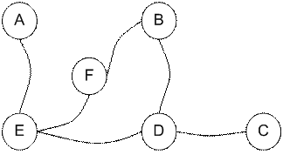
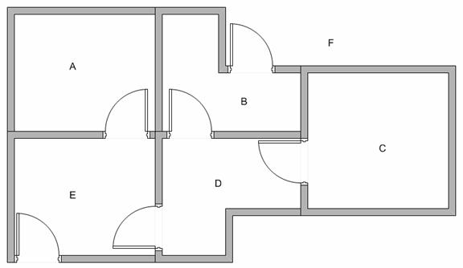
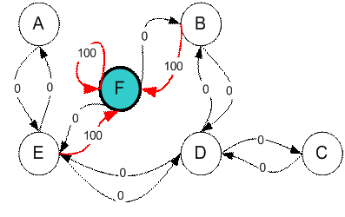
Exemplu Q-learning – model simplificat
Cladire cu 5 camere: A .. E, exteriorul – o camera mare F
Camere – noduri in graf, usi – arce
Scop – din orice camera robotul sa iasa din cladire
Usa spre F – recompensa 100, celelalte usi 0
Usa – 2 directii => 2 arce
http://people.revoledu.com/kardi/tutorial/ReinforcementLearning/index.html
F – scop absorbtie
20

Slide 21
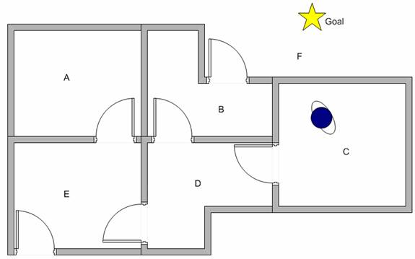
Agentul este in camera C si vrea sa invete drumul spre iesire (F)
21

Slide 22
Agentul este intr-o camera si vrea sa invete drumul spre iesire (F)
Invatare Q
1. Initializeaza δ si matricea R
2. Initializeaza Q la 0
3. Pentru fiecare episod repeta
- Selecteaza starea initiala s aleator
- cat timp s nu este stare scop repeta
- obtine recompensa R(s)
- selecteaza o actiune a din starea s
- executa trecerea in s' cu a
- fie max_{a'}Q (s',a') valoarea maxima in s' pentru orice a'
- actualizeaza Q(s,a) ← R(s) + δ max_{a'}Q (s',a')
- s ← s'
22

Slide 23
Agentul este in camera C si vrea sa invete drumul spre iesire (F)
Utilizare Q
1. s ← starea initiala
2. gaseste actiunea a care maximizeaza Q(s,a)
3. Executa a
4. Repeta de la 2 pana stare scop
Considera δ = 0.8
23

Slide 24
Episod – agent in B
actiuni B -> D si B -> F
alege aleator B -> F, recompensa 100
24

Slide 25
Episod – agent in D
actiuni D->B, D->C si D->E
alege aleator D ->B, recompensa 0
25

Slide 26
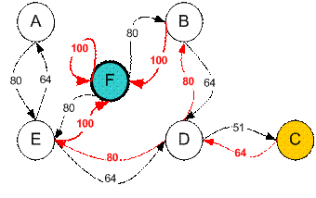
Convergenta Normalizare
Din C – D
Din D – B sau E, alege arbitrar B
Din B in D sau F, alege max F
C -> D -> B -> F
26

Slide 27
Generalizare RL
Problema invatarii in spatii mari de stari – f multe stari
Tehnici de generalizare – stocare compacta a ceea ce s-a invatat si gruparea starilor "similare"
Retele neurale
Arbori de decizie
U(stare)=medie(U(stari similare))
27

Slide 28
4. O varianta de RL bazata pe regret
Multi-armed bandit problem = un jucator trebuie sa aleaga una din K "slot machines"
La fiecare moment de timp (in fiecare incercare), jucatorul alege o masina, joaca si primeste o recompensa
Scopul jucatorului = maximizarea recompensei totale dintr-o secventa de jocuri
Presupunere – fiecare masina are o distributie diferite de recompense
Scopul devine = gasirea masinii care ofera cea mai mare recompensa
Problema este un exemplu clasic de exploatare vs explorare
28

Slide 29
Alte exemple
Problema alegerii repetate a unei rute de transmitere pachete intre doua puncte de comunicare
Presupunem ca exista K rute posibile si costul transmisiei este primit de fiecare data de transmitator
Problema : selectarea rutei pentru fiecare pachet a.i. costul total al transmiterii unei multimi mari de pachete sa nu fie mai mare decat cel al transmiterii tuturor pachetelor pe o singura "cea mai buna" ruta.
In general, problema K-armed bandit a fost studiata pe baza unei distributii gausiene a recompenselor
In general este greu de determinat modelul statistic potrivit
29

Slide 30
Alegere pe baza regretului
Performanta unui jucator este masurata pe baza regretului = diferenta estimata intre recompensa totala obtinuta de un jucator si recompensa totala obtinuta daca s-ar alege cea mai buna masina
Regret = Rec_{Obtinuta} - Rec_{Ideala}
30

Slide 31
Modelare
Se modeleaza problema ca un joc intre un jucator care alege actiuni si un adversar care alege recompensa asociata fiecarei actiuni
Actiune i, 1<=i<=K
Recompensa in [0,1]
Jocul este jucat intr-o serie de incercari
t = 1,2, .., T
2 variante:
jocul cu informatie partiala
jocul cu informatie totala
31

Slide 32
Jocul cu informatie totala
In fiecare episod:
(1) Adversarul selecteaza un vector r(t) ∈[0,1]^{K} de recompense, unde r_{i}(t) este recompensa asociata actiunii i in episodul t
(2) Fara sa stie recompensele selectate, jucatorul alege o actiune i_{t} ∈ {1,2,…K} si primeste recompensa asociata r_{i}(t)
(3) Jucatorul afla intregul vector r(t) de recompense
Jocul cu informatie partiala
(3') Jucatorul afla numai recompensa r_{i} (t) pentru actiunea selectata i_{t}
32

Slide 33
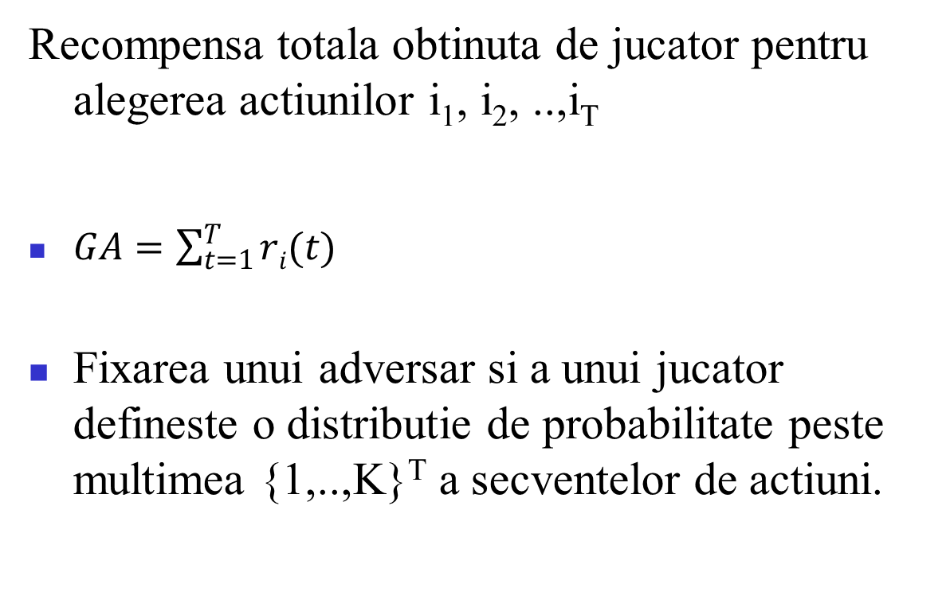
Recompensa totala obtinuta de jucator pentru alegerea actiunilor i₁, i₂, ..,i_{T}
$GA=\sum_{t=1}^{T}{ri(t)}$
Fixarea unui adversar si a unui jucator defineste o distributie de probabilitate peste multimea {1,..,K}^{T} a secventelor de actiuni.
33

Slide 34
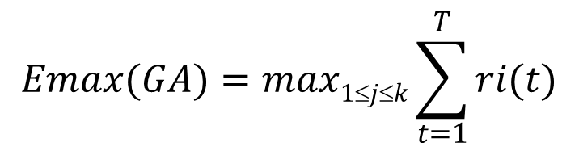
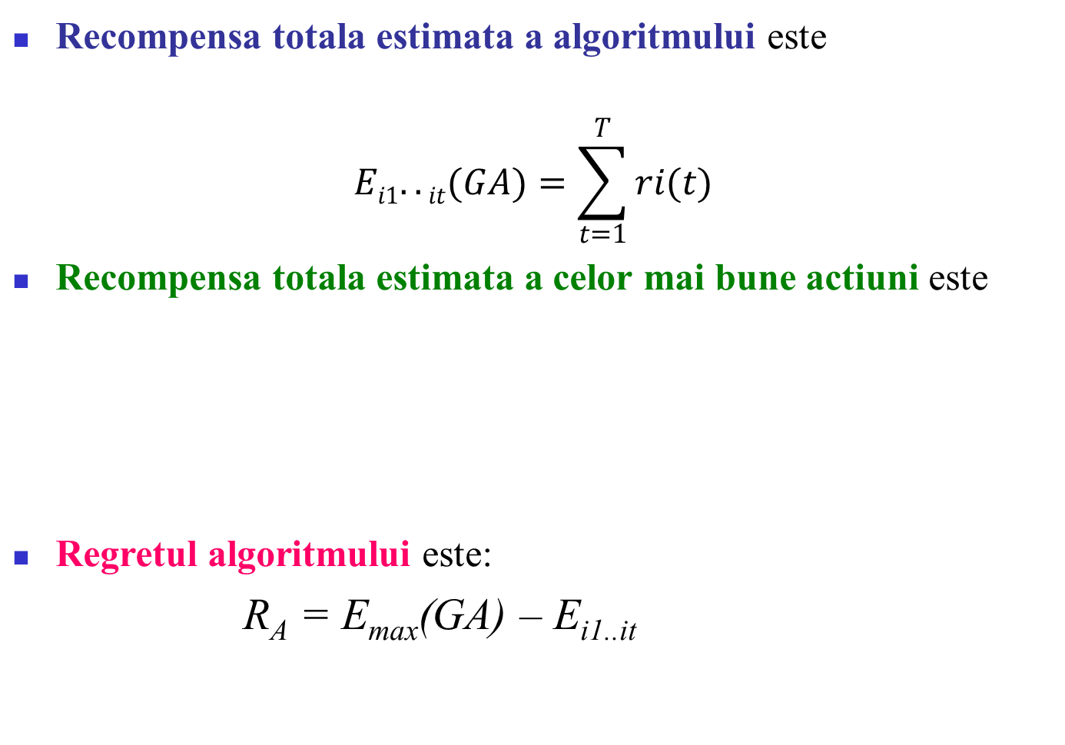
Recompensa totala estimata a algoritmului este
$$Ei1..it(GA)=\sum_{t=1}^{T}{ri(t)}$$
Recompensa totala estimata a celor mai bune actiuni este
Regretul algoritmului este:
R_{A} = E_{max}(GA) – E_{i1..it}
$$Emax(GA)=max1≤j≤k\sum_{t=1}^{T}{ri(t)}$$
34

Slide 35
Jocul cu informatie totala
G_{i}(t)=Σ_{t'=1,t} x_{i}(t')
r_{i}(t)
r_{i}(t)
r_{i}(t)

Slide 36
Jocul cu informatie partiala
Algoritmul Exp 3 = Exponential weight algorithm for Exploration and Exploitation
Utilizeaza Hedge ca o rutina
36

Slide 37
Jocul cu informatie partiala
r_{it}
r_{it}
j=i_{t}
j≠i_{t}

Slide 38
Aplicatii
Problema expertilor
Expertii adormiti
Negocierea agentilor personali pentru stabilirea intalnirilor si sedintelor
Robocup SSL
38

Slide 39
Bibliografie
http://people.revoledu.com/kardi/tutorial/ReinforcementLearning/index.html
Introduction to Reinforcement Learning
http://www.cs.indiana.edu/~gasser/Salsa/rl.html
On-line book on Reinforcement Learning
http://www-anw.cs.umass.edu/~rich/book/the-book.html

